Slide 1
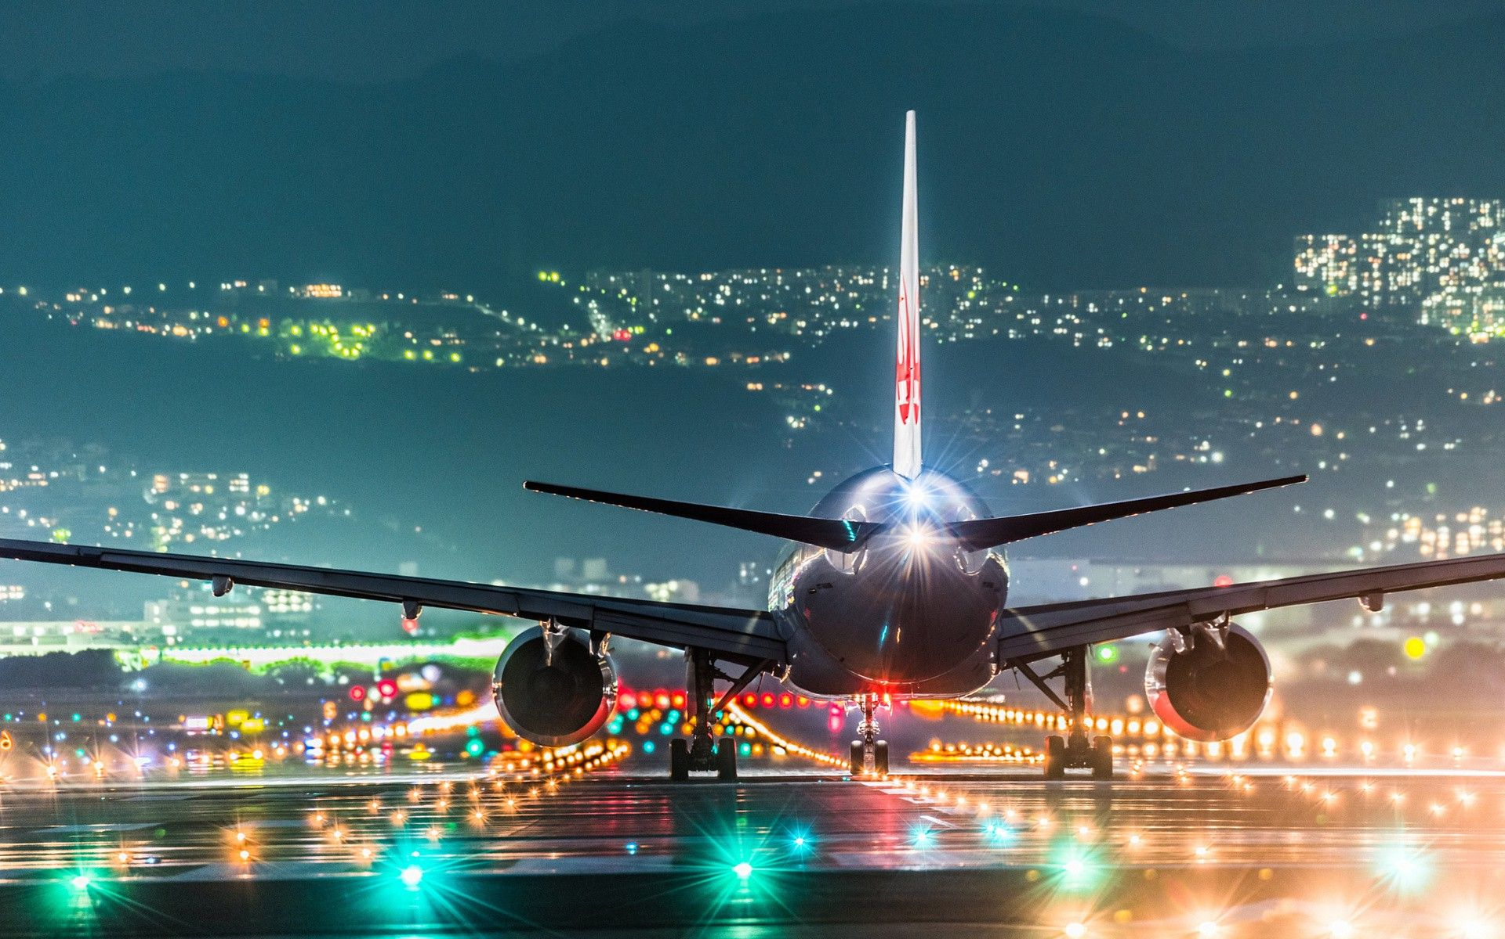
Easy Going

Slide 2
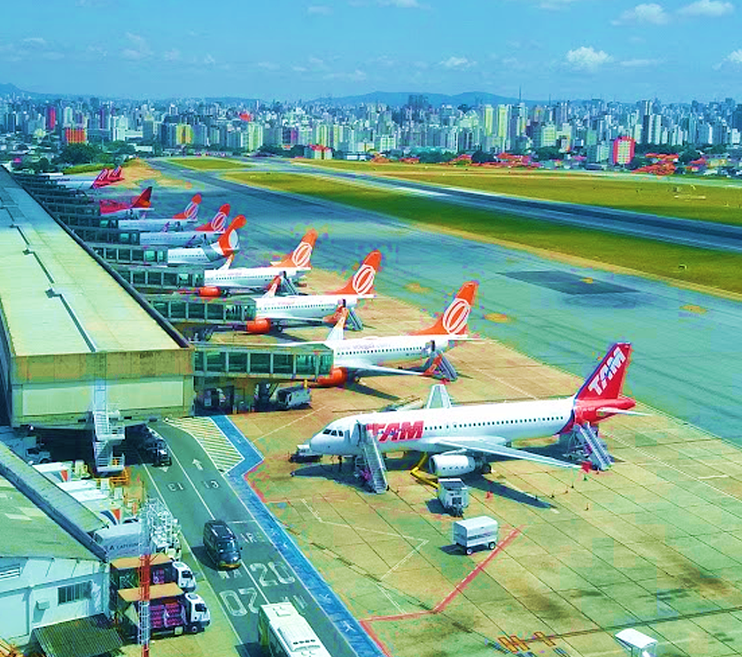

Situação Atual
O QUE PODE ACABAR COM UMA VIAGEM
Viajens… muitas vezes se tornam motivos de stress
É comum ovuirmos diversas histórias em que uma viagem não saiu como planejado…
Ansiedade
Angustia
Stress
Alta ineficiência e burocratização de todas as etapas de uma viagem

Slide 3




Situação Atual
VANTAJENS PARA A ENTRADA
Mercado - Alta concentração mesmas empresas desde… sempre
Intensa competição - praticas predativas Baixa aderença à mudanças e atualizações
+ 93 mm passageiros
~ 1 mm voos
USD 9 bi
Crescimento 2x PIB
Não se deve esperar uma medida através das empresas atuais
Dificil perspectiva de mudanças
A competição dos players pode acabar alavancando práticas inovadoras de sucesso.

Slide 4




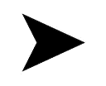



Objetivo
DESBUROCRATIZAÇÃO DE UM SISTEMA
Tech based security
Goal
Blockchain and Smart Contract based
Trazer uma solução na qual o nosso cliente não precise se angustiar com qualquer desinformação.
Ser o primeiro a informar o cliente sobre o atraso do voo, ja com uma boa notícia

Slide 5
Como
DESBUROCRATIZAÇÃO DE UM SISTEMA

Slide 6
Prós e Contras
DESBUROCRATIZAÇÃO DE UM SISTEMA
Prós
Contra
Velocidade
Complexo
Custos no geral
Segurança
Sujeito a falhas (externas e ataques)
Credibilidade
Patentes

Slide 7
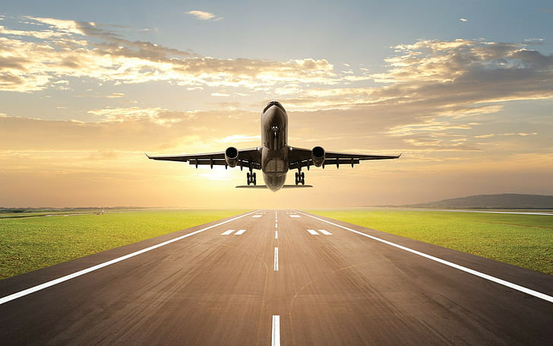



Próximos Passos
DESBUROCRATIZAÇÃO DE UM SISTEMA
No futuro, afim de melhorar a rentabilidade e a experiência do consumidor pensamos em:
Adicionar um preço dinâmico que reflita os riscos associados à transação baseado em fatores como:
Demanda
Meteorologia
Horário

